Slide 1
三峡大学 大学英语机考测试 学生操作说明
2022年

Slide 2
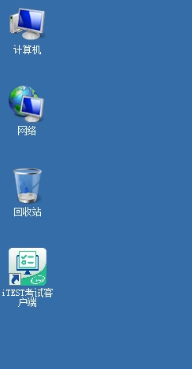
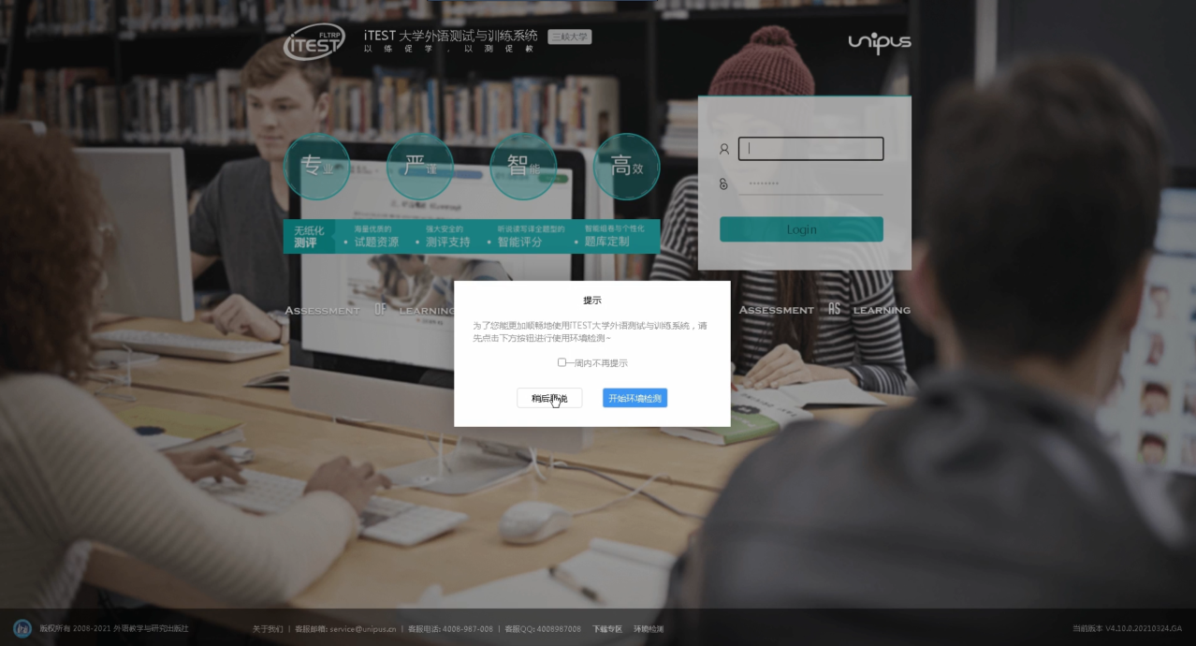
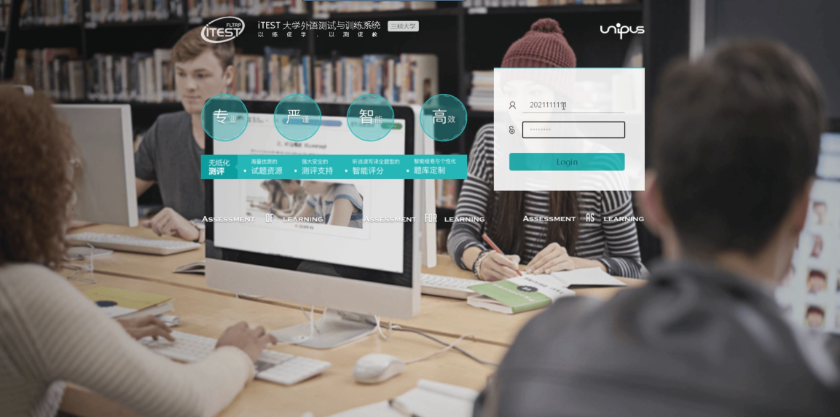
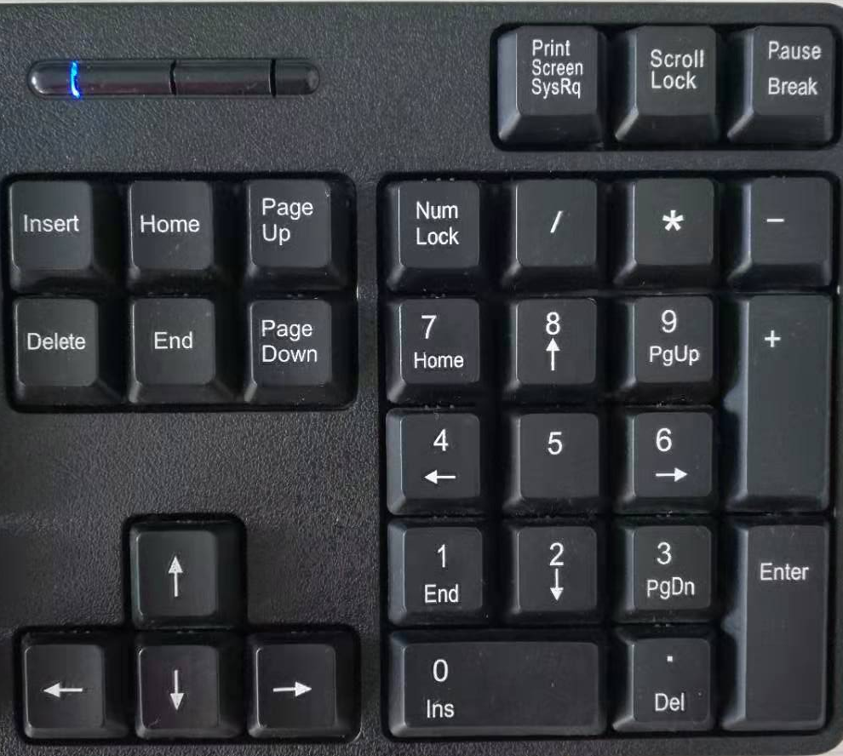
1、双击桌面上的“iTEST考试客户端”图标，弹出页面点击“稍后再说”，不要进行“开始环境监测”，然后在登录页面输入用户名和密码（初始账号密码均为学号）登录，若无法键入，请按下键盘右上角的Numlock键后输入；

Slide 3
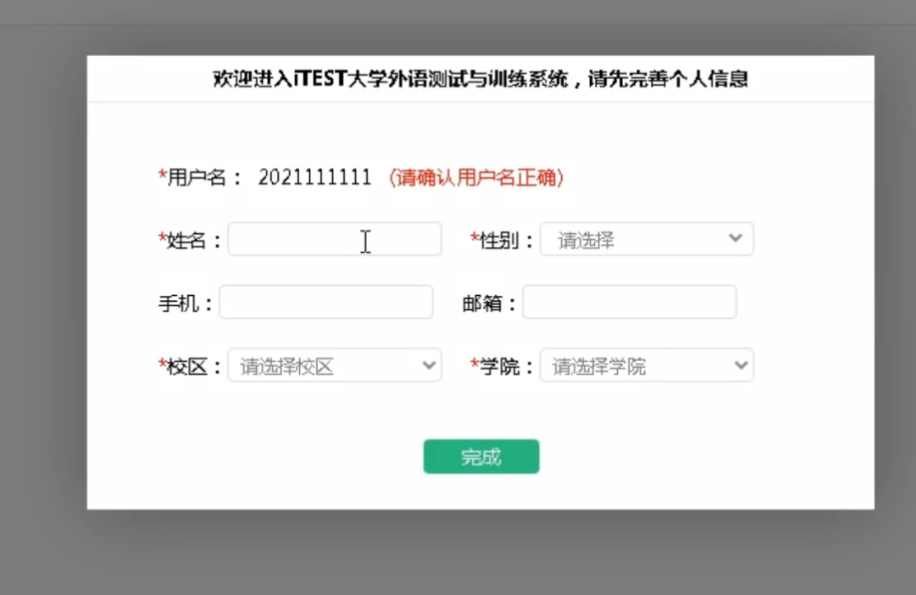
2、第一次登录平台，需要完善个人信息，填写完毕后，点击完成，继续选择确定；

Slide 4
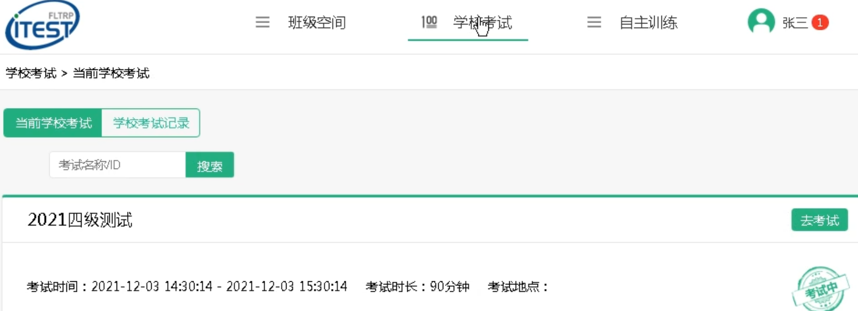
3、选择顶部选项中的“学校考试”，在“当前学校考试”中，选择自己对应的考试场次，点击“去考试”；

Slide 5
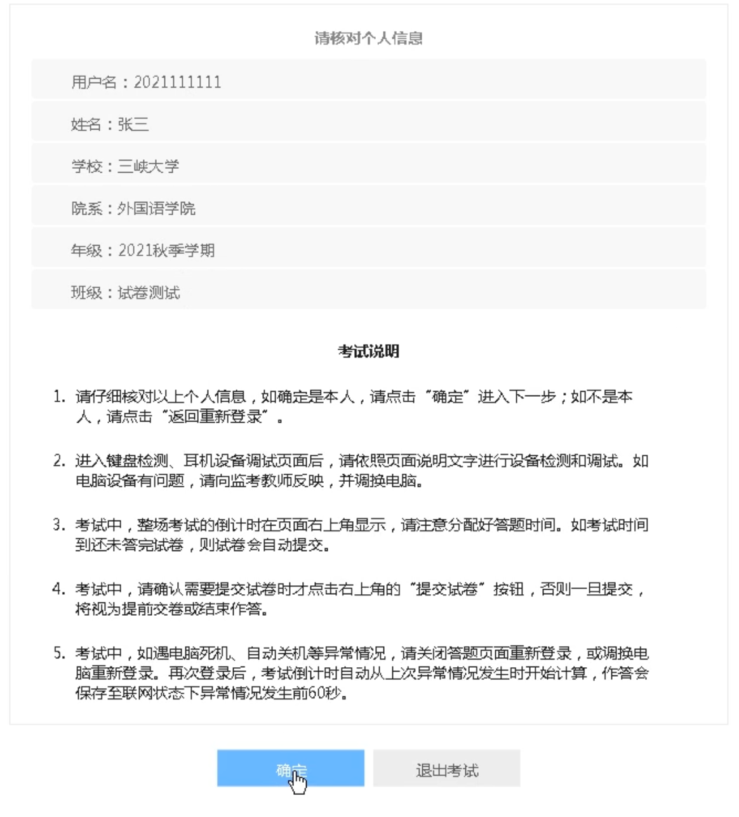
4、请核对个人信息，并仔细阅读“考试说明”；确定无误后，点击“确定”；

Slide 6
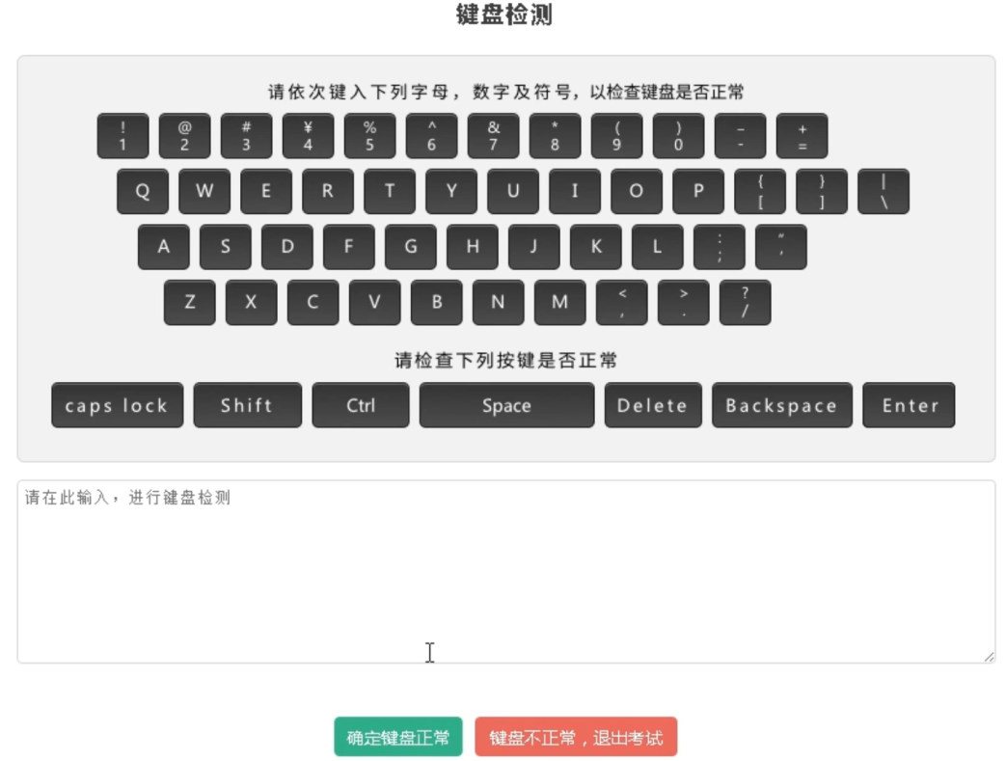
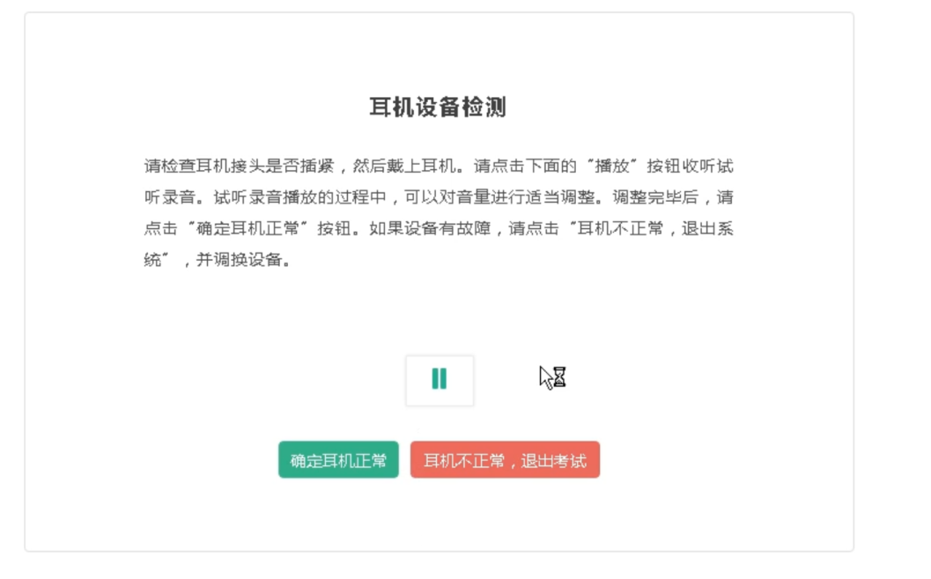
4、请按照屏幕提示进行“键盘检测”和“耳机设备检测”，确定无误后，点击“确定耳机、键盘正常”；

Slide 7
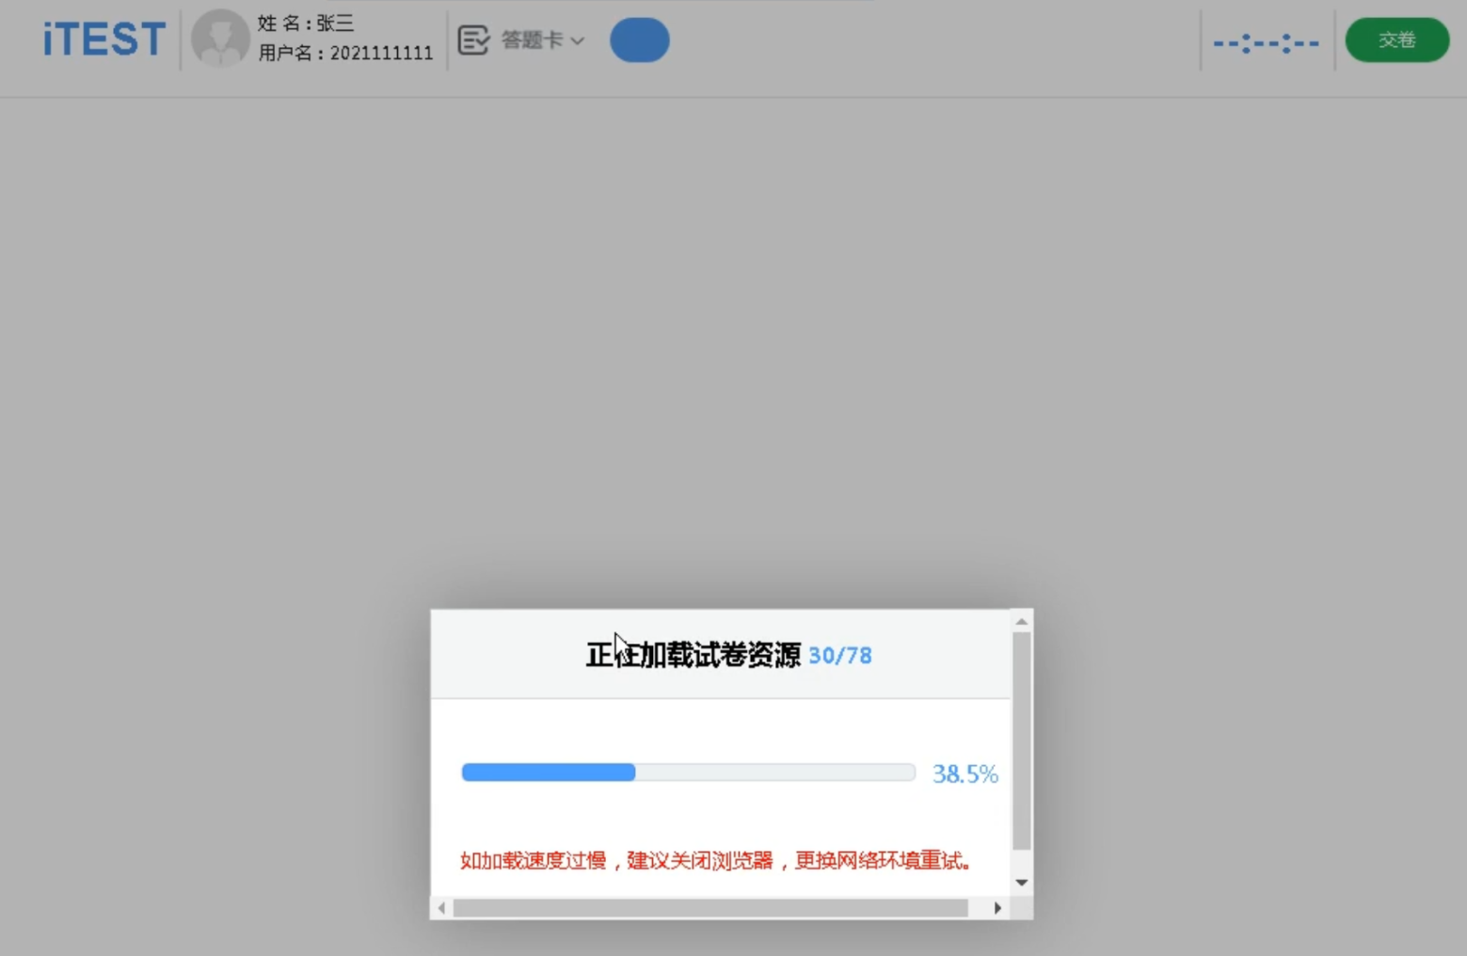
5、请耐心等待加载试卷资源，加载完毕后，开始按顺序答题；

Slide 8
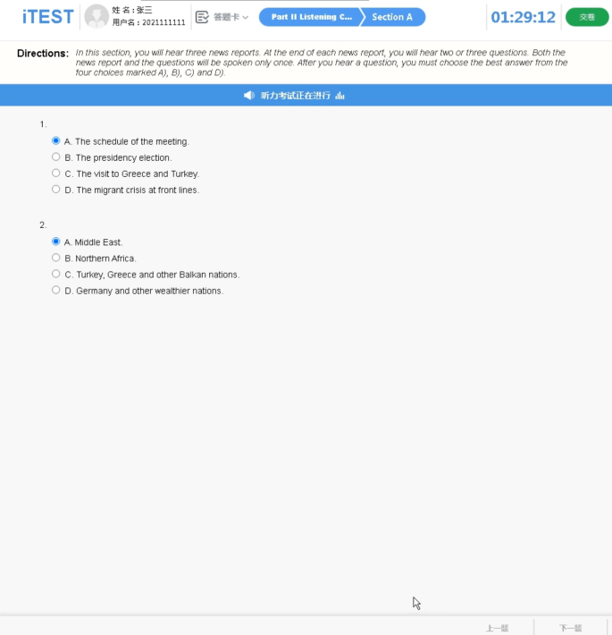
6、听力题型请点击“点击开始听力考试”，开始播放听力材料，听力播放期间，无法进行题目切换，播放后也无法重复重听；

Slide 9
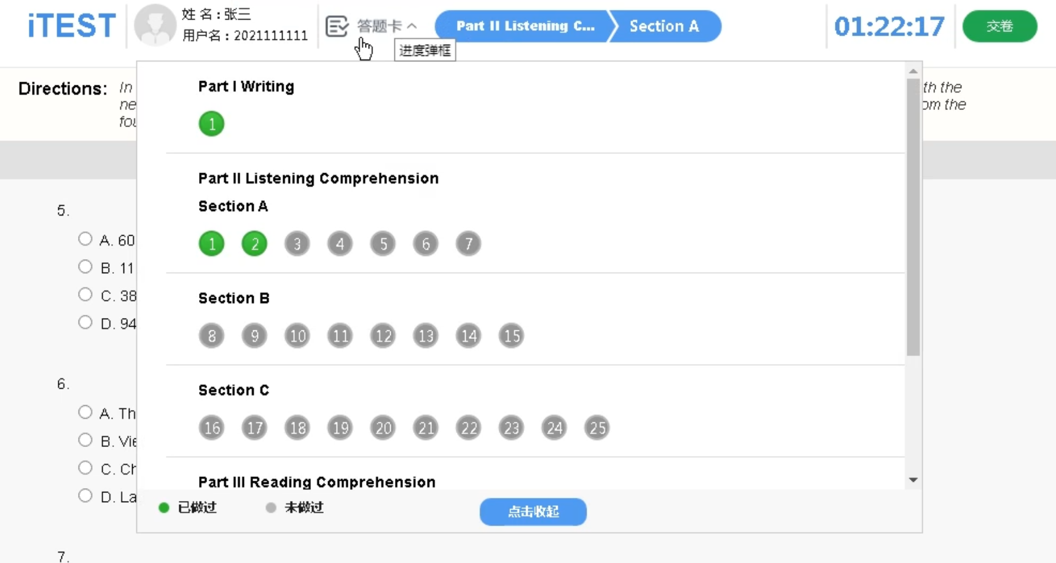
7、考试过程中，可点击顶部“答题卡”选项，检查答题情况；确认所有题目已经作答，点击右上角提交试卷交卷；

Slide 10
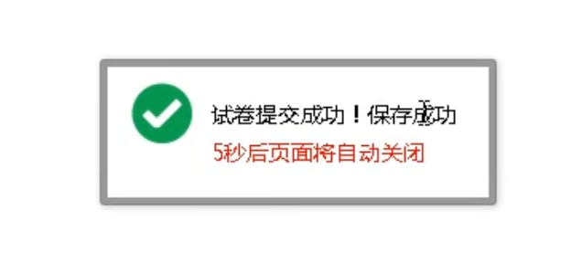
7、显示“试卷提交成功！保存成功” 后，请带好随身物品，离开考场。

Slide 11
8、注意事项
1、必须提前20分钟进入考场，持考试证、学生证和身份证或校园卡参加考试，按监考教师要求对号入座;
2、考生自备2B铅笔、蓝黑钢笔、橡皮擦等必备考试工具；
3、考生应严格遵守考试纪律，不允许任何作弊行为，一经发现取消考试资格，并按学校有关规定对其进行严肃处理.

